Slide 1



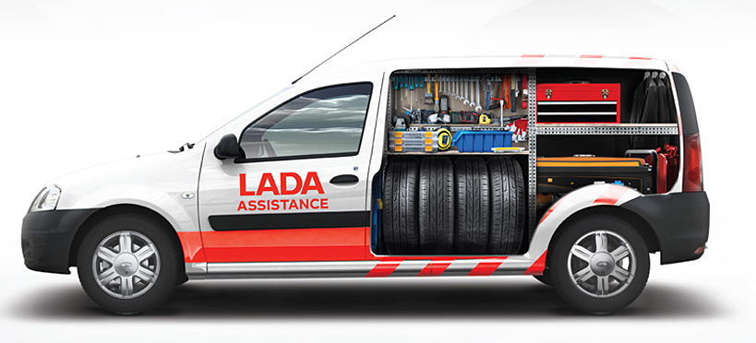
АВТО доктор
Оказание услуг по диагностированию и текущему ремонту автомобилей по вызову

Slide 2


ПРОБЛЕМА
2
У клиентов нет времени или желания посещать автосервис, разбираться с неисправностями самостоятельно. Нет навыков, знакомых, которые могут это сделать.
Они не хотят, не могут или у них нет времени заниматься автомобилем. Но у них есть средства, чтобы полноценно обслуживать автомобиль.

Slide 3
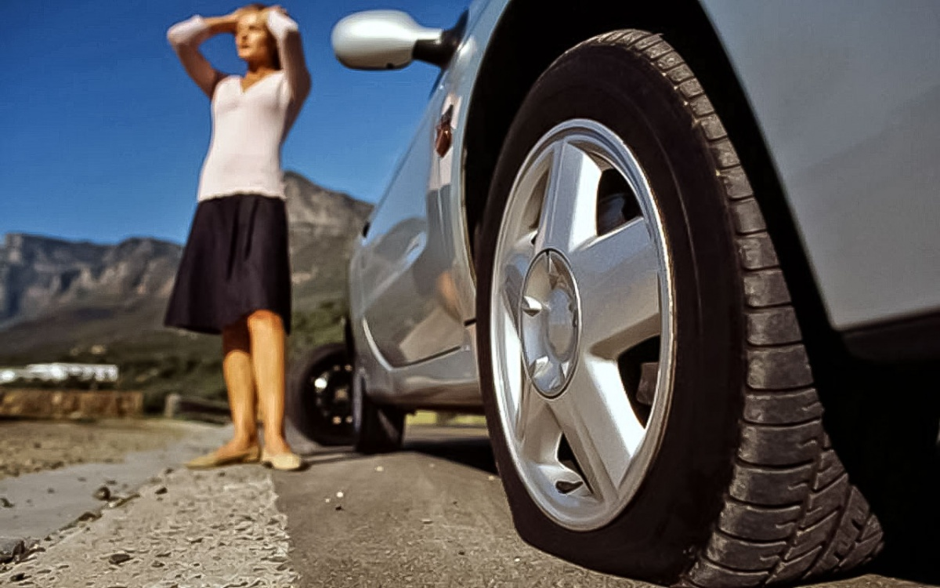
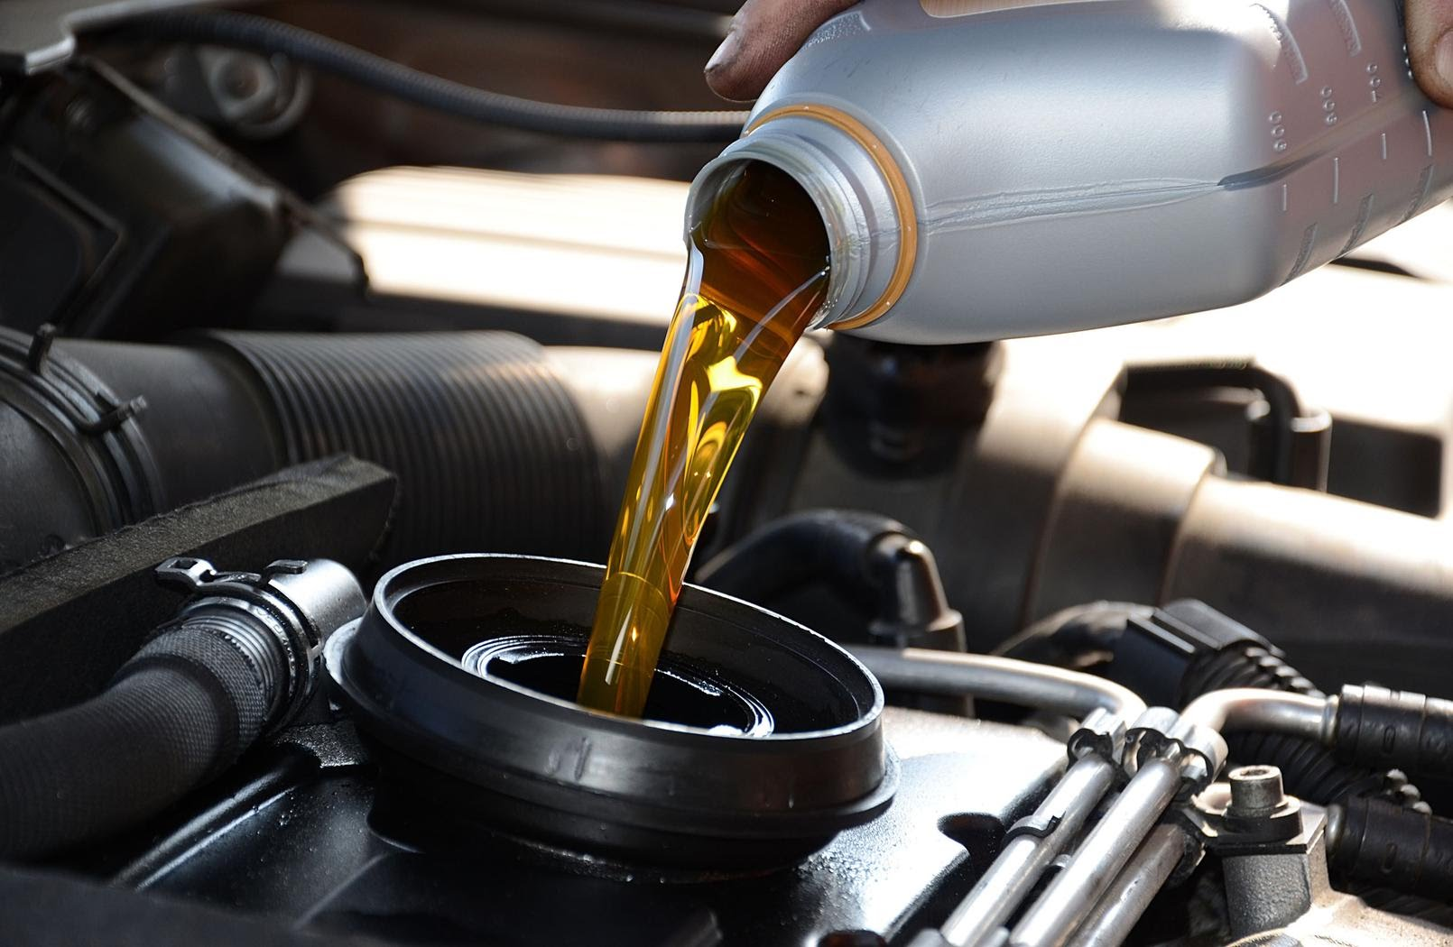
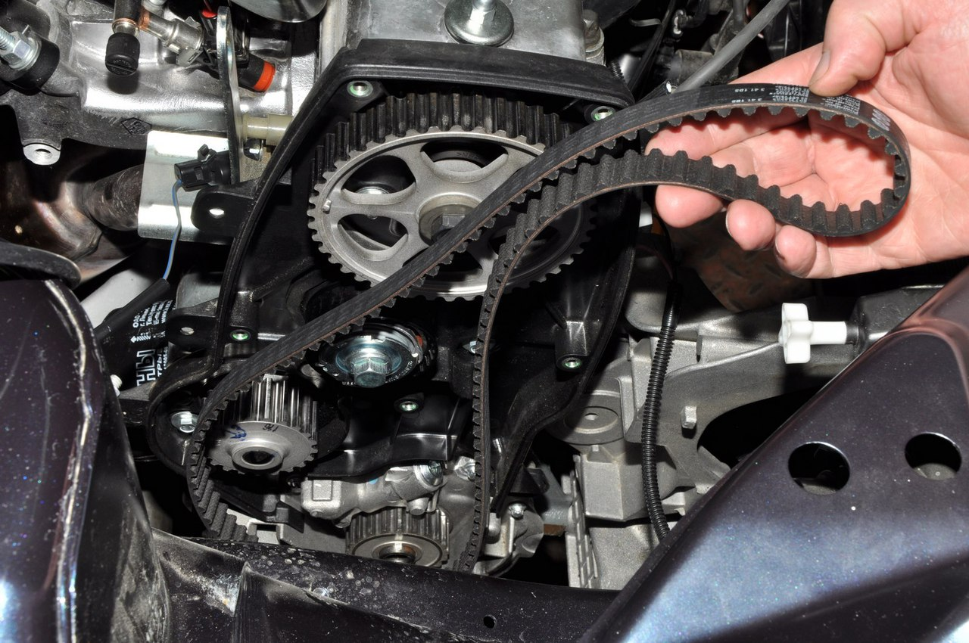
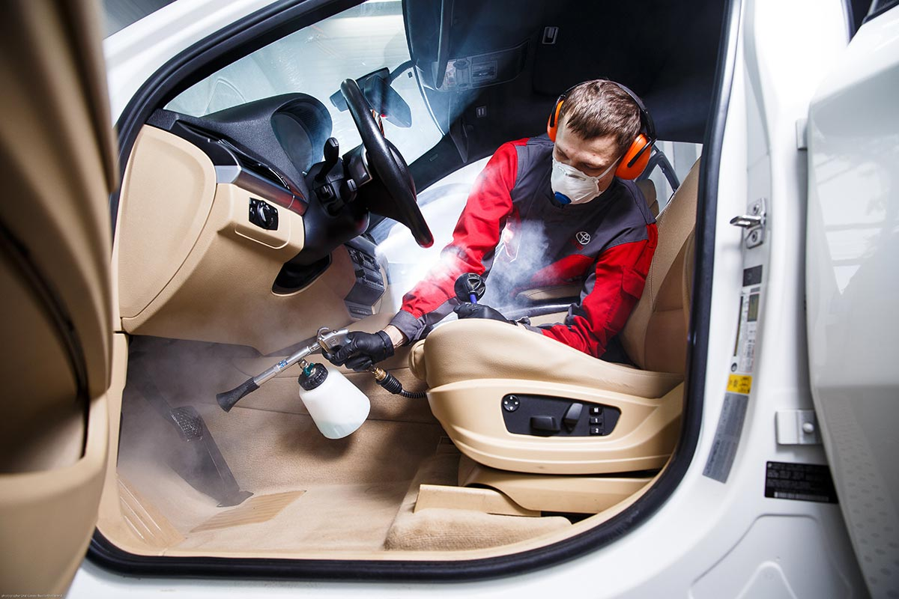
ЦЕННОСТЬ
3
Владельцу не нужно тратить часы, дни, нервы на запись, ожидание и приезд в автосервис. Он получает результаты оценки состояния своего автомобиля. Услугу он получает в том месте, где находится его автомобиль. Всю работу берут на себя специалисты, проводя всю работу на месте.

Slide 4
ПРОДУКТ/РЕШЕНИЕ
4
Владелец автомобиля заказывает услугу через мобильное приложение или по звонку. Заполняет анкету заказа, при необходимости прикрепляет фото и видео.
Диспетчер обрабатывает заказ и подтверждает готовность его выполнить. После оплаты заказа направляется автомобиль-техпомощь. После выполнения работ согласуется окончание ремнта или ТО.
АВТО доктор

Slide 5
ТЕХНОЛОГИЧЕСКОЕ РЕШЕНИЕ
5
Услуга будет создана на основе специальной системы подготовки специалистов, способных выполнять диагностирование, техническое обслуживание, ремонт в условиях стоянки автомобиля на парковке.
Разработаны алгоритмы обработки заказов для исключения невыгодных выездов.
Разработаны решения по ТО и ремонту на месте:
Замена масла, шиномонтаж без подъемника
Комплект услуг по диагностике оригинальными, разработанными в ВоГУ методами.

Slide 6
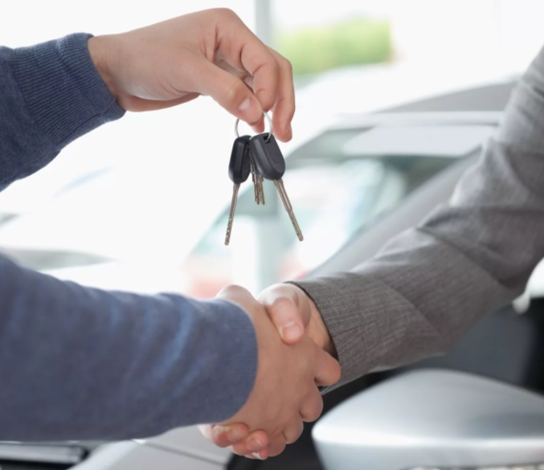
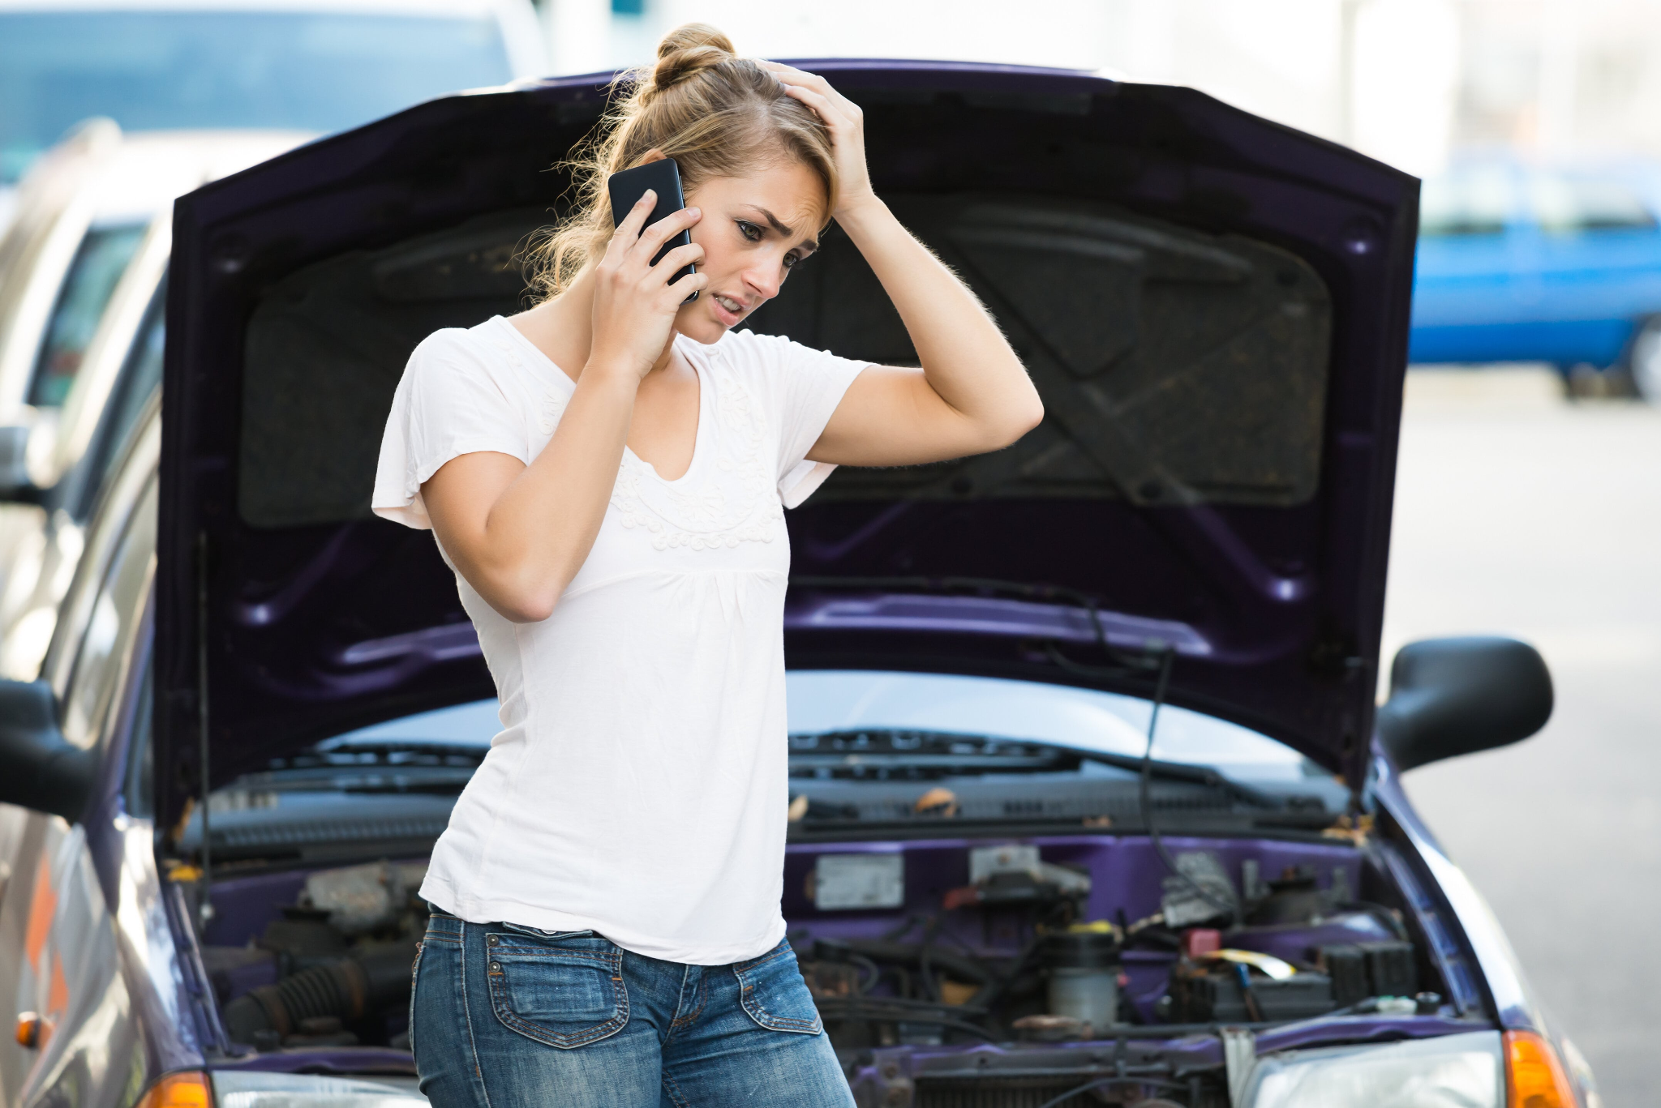

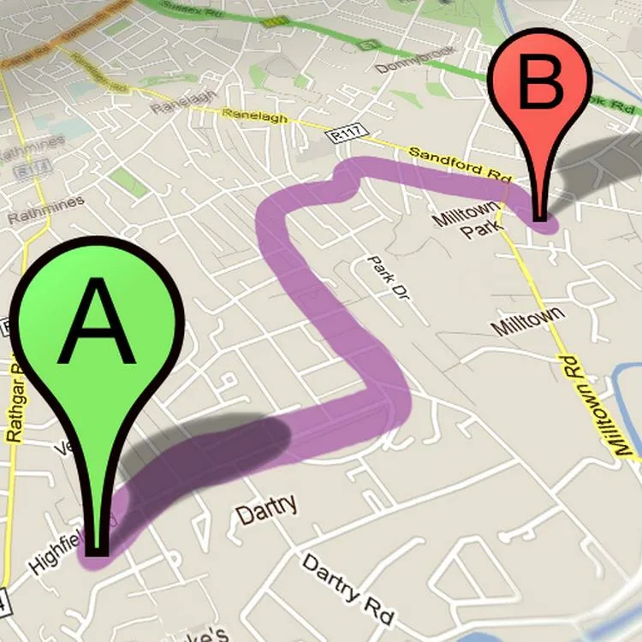
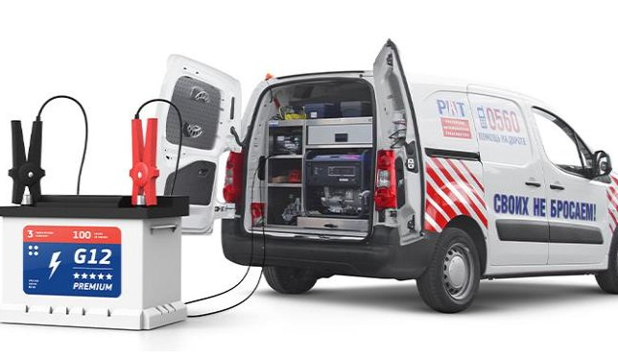

ПРИНЦИП РАБОТЫ ПРОДУКТА/РЕШЕНИЯ
6
Сломался автомобиль или требуется плановое обслуживание…???
Тех. помощь приедет к Вашему автомобилю в течение нескольких часов пока Вы занимайтесь своими делами. Вы экономите время и нервы.
Заказ услуги
Диспетчер обрабатывает заказ и принимает решение
Приезд специалистов
Оказание услуги
Оплата выезда

Slide 7
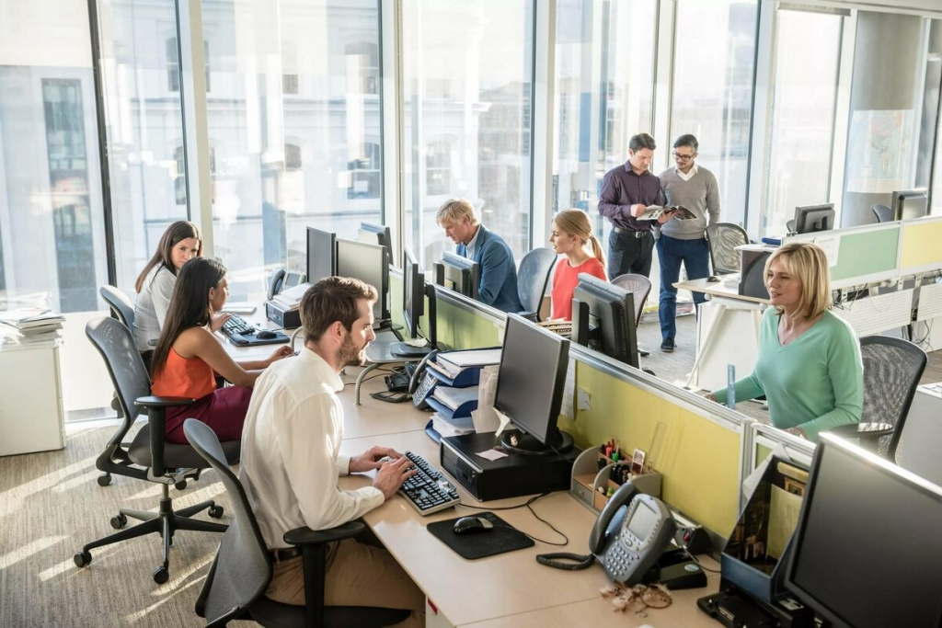
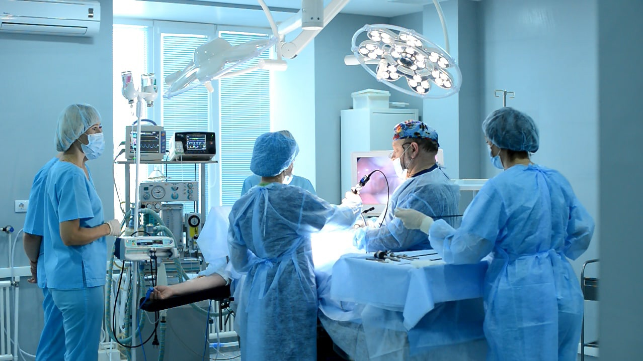
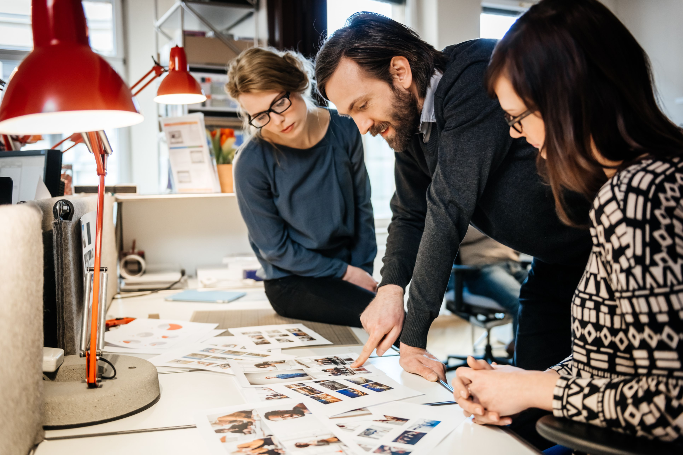
ПОЛЬЗОВАТЕЛЬ
7
Владельцы автомобилей, не имеющие желания и возможности заниматься ремонтом автомобиля. Готовы заплатить за услугу, и экономить время. Не стоя в очереди в автосервис и затрачивая время на поездки туда.
Владеют автомобилями возрастом от 3 до 10 лет с высокой занятостью на работе с доходом выше среднего.

Slide 8
БИЗНЕС-МОДЕЛЬ
8
ПРОБЛЕМА У клиентов нет времени или желания посещать автосервис, разбираться с неисправностями самостоятельно. Нет навыков, знакомых, которые могут это сделать. Альтернатива – отдать автомобиль в автосервис. | РЕШЕНИЕ Оказание услуг по ремонту на месте нахождения клиента с помощью мобильной тех. помощь. | ЦЕННОСТНОЕ ПРЕДЛОЖЕНИЕ Наше решение избавит клиента от необходимости тратить время на обслуживание и ремонт автомобиля в автосервисе. Мы сделаем это на месте. | НЕРЫНОЧНОЕ КОНКУРЕНТНОЕ ПРЕИМУЩЕСТВО Оригинальные методик диагностирования. Оригинальные методики обучения специалистов и ремонта в на месте. | КЛИЕНТСКИЕ СЕГМЕНТЫ Владельцы автомобилей с высокой занятостью на работе с доходом выше среднего.
 | КЛЮЧЕВЫЕ МЕТРИКИ Владеют автомобилями возрастом от 3 до 10 лет с высокой занятостью на работе с доходом выше среднего. Средняя стоимость одной услуги 4 тыс. руб. |  | КАНАЛЫ Автосалоны, банки, каршеринг, автомойки, магазины по продаже запчастей, шиномонтажи.
СТРУКТУРА РАСХОДОВ ФОТ 3 млн руб. (2 тех. специалиста+диспетчер+ менеджер,экономист). Содержание автомобиля - 2 млн руб. Амортизация автомобиля и оборудования - 2 млн руб. Аренда помещения - 1,5 млн руб. Другое - 0,5 млн руб. Все затраты: 8,5 млн руб. в год |  | СТРУКТУРА ДОХОДОВ Средняя стоимость одной услуги - 0,004 (4 тыс. руб.). Число услуг одного экипажа в смену - 8. Выручка одного экипажа в год - 10,5 млн руб. Продажа услуги клиентам автосервисов и автосалонам - 0,5 Общая выручка - 11 млн руб.

Slide 9

Маркетинговая стратегия
9
автосалоны
подержанных
автомобилей
банки
при выдаче кредитов
Распространение
информации
на местах притяжения
пользователей
каршеринговые компании
обслуживание
страховые компании
Полисы ОСАГО, КАСКО
автомойки, магазины запчастей, шиномонтажи
распространение информации

Slide 10
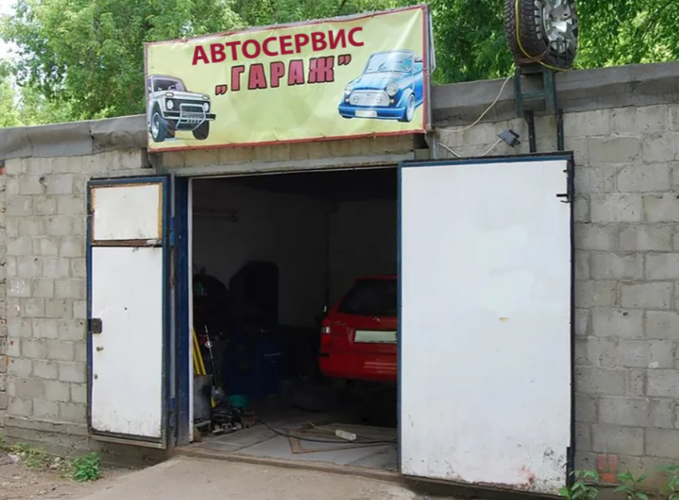
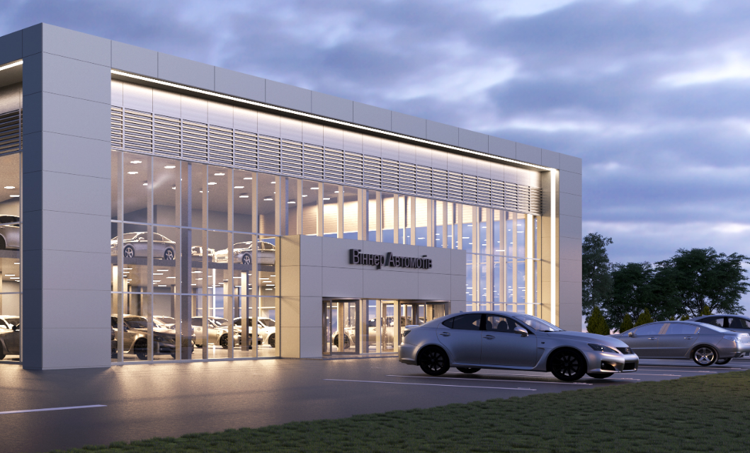


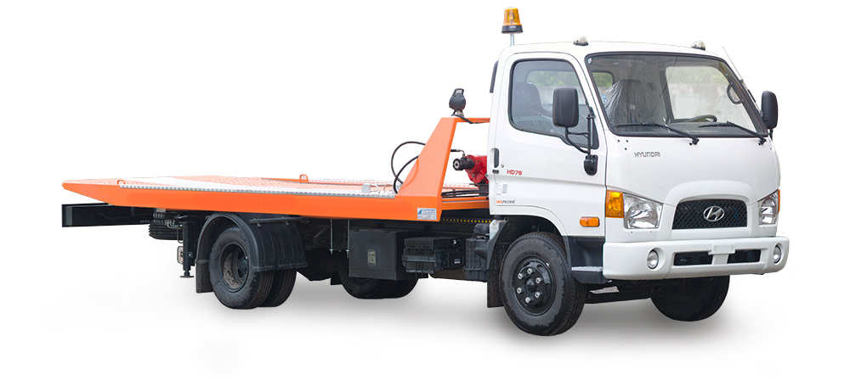
КОНКУРЕНТЫ
10
Автосервисы,
гаражные мастерские,
крупные автосалоны,
шиномонтажи,
автоэлектрики,
автодиагностика по вызову;
эвакуаторы.

Slide 11
ПЛАН РАБОТЫ НАД ПРОЕКТОМ
11
Планируется более детально проработать методику подготовки персонала, автоматизацию вызовов и оптимизацию предлагаемых услуг для снижения ложных вызовов и повторных неисправностей гарантийный период.
Разработка критериев отбора при вызове (марта 2024-апрель 2024)
Разработка алгоритма действий в разных ситуациях (марта 2024-апрель 2024).
Закупка, аренда оборудования. Пилотный запуск проекта на базе существующего автосервиса (май 2024-июнь 2024).
Расширение перечня услуг. Обучение дополнительных сотрудников, развитие продукта.
(июль 2025…).

Slide 12
ИЗМЕРЕНИЕ РЫНКА
12
Доступная емкость рынка 1/10
800 тыс. автомобилей потенциальных клиентов. ТО и ремонт каждый год.
Емкость рынка фактическая
- 8 млн автомобилей попадают в интересующий интервал 3-10 лет, доход владельца средний
Емкость рынка потенциальная
- 45 млн легковых автомобилей требуют ТО, шиномонтажных работ,
случайных ремонтов.

Slide 13
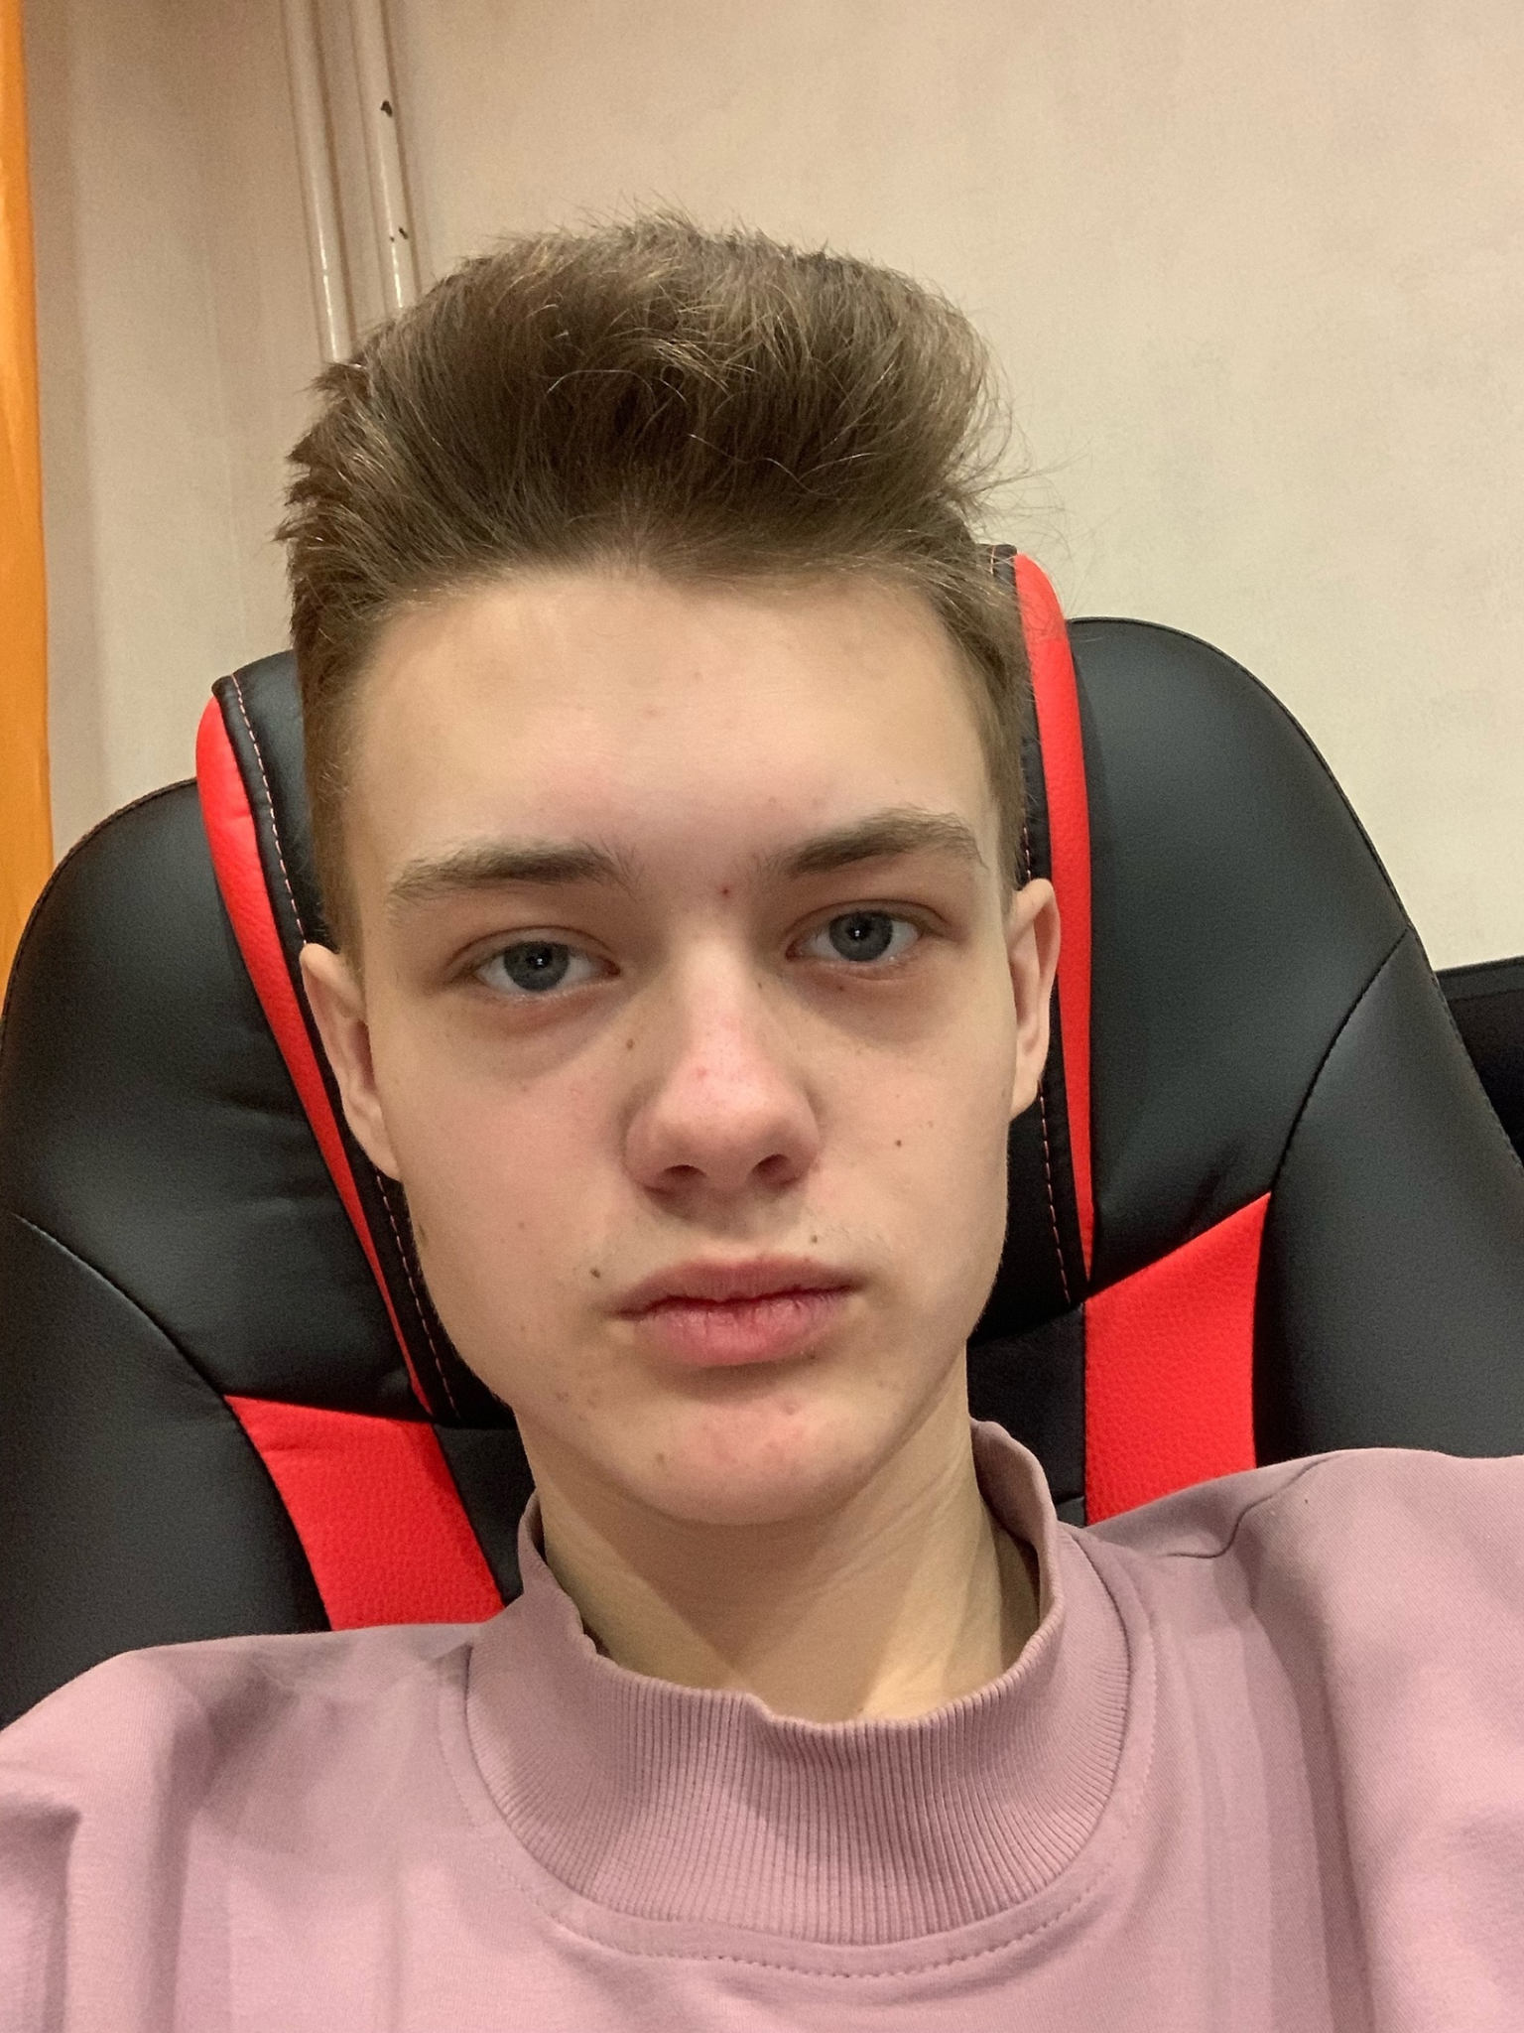
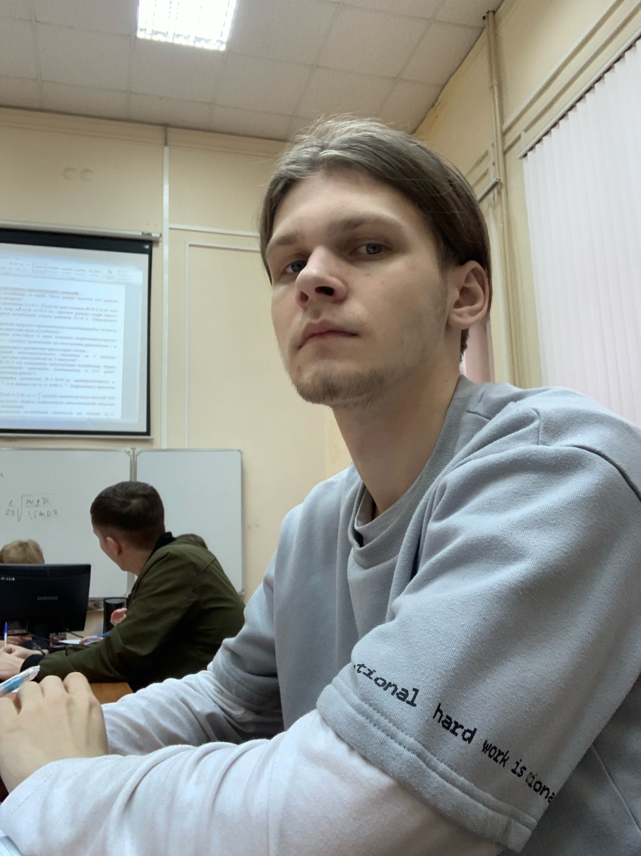
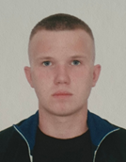
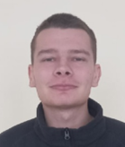

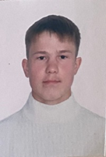
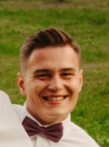
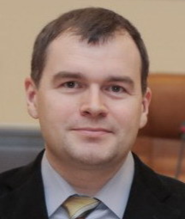
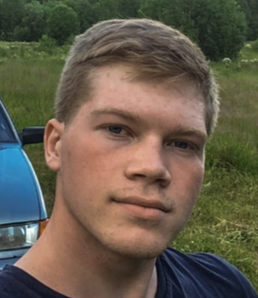
КОМАНДА
13
Головин Антон ID 3462799, лидер, генератор идей | Дубинин Кирилл ID 3455211, специалист по обучению | Журавлев Михаил ID 3203375, тех. поддержка | Киселев Андрей ID 3404793 тех. поддержка
Петровский Антон ID 3403641 специалист по технической реализации | Медведев Егор ID 3252716 специалист по технической реализации | Кринкин Дмитрий ID 4974646, экономист, специалист по маркетингу
Никитина Надежда
ID 2970343, консультант
Раков Вячеслав
ID 1611312, наставник

Slide 14
14
СПАСИБО ЗА ВНИМАНИЕ!
Команда проекта “Оказание услуг по диагностированию и текущему ремонту автомобилей по вызову”
+7(953)-939-05-53
antongolovin1234@yandex.ru

